Slide 1
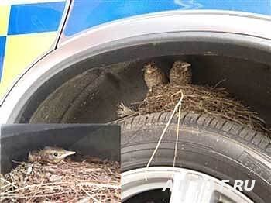
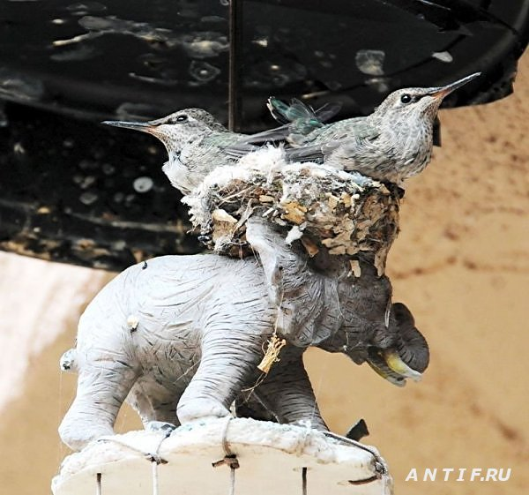
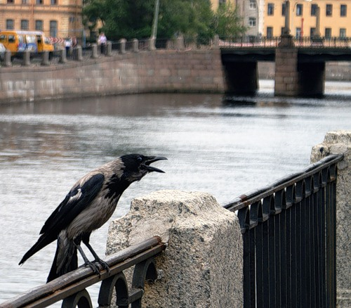
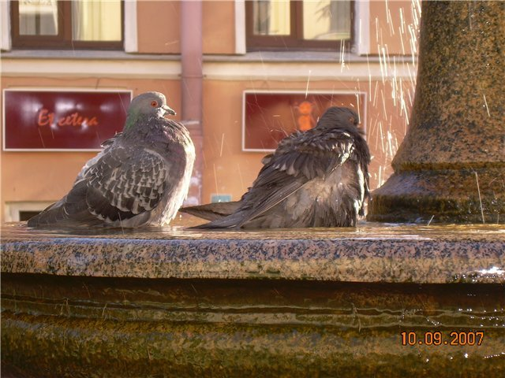
Птицы антропогенного ландшафта

Slide 2
Зяблик

Slide 3
Серая мухоловка

Slide 4
Синица

Slide 5
Пеночка

Slide 6
Дрозд

Slide 7
Соловей

Slide 8
Овсянка

Slide 9
Камышевка

Slide 10
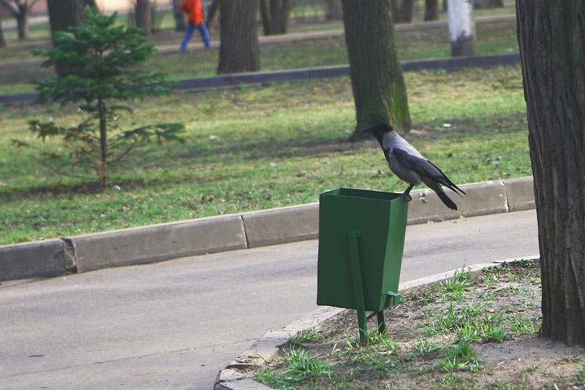
Вороны

Slide 11
Галки

Slide 12
Зяблик

Slide 13
Чайки

Slide 14
Стая уток

Slide 15
Ремез

Slide 16
Щурка

Slide 17
Искусственный материал в гнездах птиц

Slide 18
Гнездо в мотке проволоки

Slide 21
Необычные места гнездования птиц

Slide 26
Бесценное богатство Земли

